Slide 1
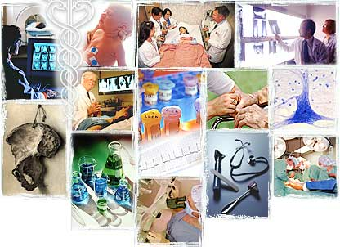
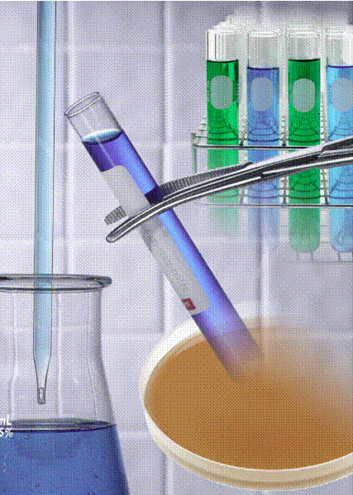


HEALTH SYSTEM
Health Delivering Service & Puskesmas
Team Teaching HSM
Departemen Ilmu Kesehatan Masyarakat
Fakultas kedokteran Universitas Padjadjaran

Slide 2
Upaya Kesehatan
Definition
Bentuk & cara penyelenggaraan upaya kesehatan yg paripurna, terpadu, & berkualitas, meliputi upaya peningkatan, pencegahan, pengobatan, & pemulihan, mencakup kesehatan fisik, mental, termasuk intelegensia & sosial; baik pelayanan kesehatan konvensional maupun pengobatan tradisional dan komplementer melalui pendidikan & pelatihan dgn selalu mengutamakan keamanan & efektifitas yg tinggi guna menjamin tercapainya derajat kesehatan masyarakat yg setinggi-tingginya.

Slide 3
Upaya Kesehatan
Health care service as a system
Input : perangkat administrasi (modal, tata cara, kesanggupan)
Proses : fungsi manajemen (perencanaan, pengorganisasian, penggerakkan & evalu-asi)
Output : pelayanan kesehatan yg dimanfa-atkan oleh masyarakat
Outcome : derajat kesehatan masyarakat

Slide 4
Upaya Kesehatan
Principles
Berkesinambungan & Paripurna, meliputi upaya peningkatan, pencegahan, pengobatan hingga pemulihan, serta rujukan antar tingkatan upaya.
Bermutu, Aman, dan Sesuai Kebutuhan bagi penerima, pemberi upaya, dan masyarakat, serta mampu menghadapi tantangan global dan regional.
Adil & Merata, utk memenuhi kebutuhan masyarakat di bidang kesehatan di seluruh wilayah Republik Indonesia & di luar negeri dalam kondisi tertentu.

Slide 5
Upaya Kesehatan
Principles
Non diskriminatif, sesuai kebutuhan medis, bukan status sosial ekonomi & tdk membeda-bedakan suku/ ras, budaya & agama, dengan tetap memperhatikan pengarus-utamaan gender.
Terjangkau, harus terjangkau oleh seluruh masyarakat.
Teknologi Tepat Guna, berasas pada kesesuaian kebutuhan & tdk bertentangan dengan etika, moral, dan nilai agama.
Bekerja dlm Tim scr Cepat & Tepat, melibatkan semua pihak yg kompeten, dilakukan secara cepat dengan ketepatan/presisi yang tinggi.

Slide 6
Upaya Kesehatan
Tujuan penyelenggaraan upaya kesehatan adalah terselenggaranya upaya kesehatan yg adil, merata, terjangkau, & bermutu utk menjamin terselengga-ranya pembangunan kesehatan guna meningkat-kan derajat kesehatan masyarakat yg setinggi-tingginya.
Upaya kesehatan diutamakan pd berbagai upaya dgn daya ungkit tinggi dlm pencapaian sasaran pembangunan kesehatan utamanya penduduk rentan, antara lain : ibu, bayi, anak, manusia usia lanjut, & masyarakat miskin.

Slide 7
Sistem Pelayanan Kesehatan
Upaya kesehatan primer adalah upaya kesehatan dimana terjadi kontak pertama scr perorangan/ masyarakat dgn pelayanan kesehatan melalui meka-nisme rujukan timbal-balik, termasuk penanggulangan bencana dan pelayanan gawat darurat.
Upaya kesehatan sekunder adalah upaya kesehatan rujukan lanjutan, yang terdiri dari pelayanan kesehatan perorangan sekunder & pelayanan kesehatan masya-rakat sekunder.
Upaya kesehatan tersier adalah upaya kesehatan rujukan unggulan yg terdiri dari pelayanan kesehatan perorangan tersier & pelayanan kesehatan masyarakat tersier.

Slide 8
Upaya Kesehatan
Main form
Community Health Care
  Primary, pelayanan peningkatan dan pencegahan tanpa mengabaikan keluarga, kelompok, dan masyarakat.
  Merupakan tanggung-jawab Dinkes Kabupaten/ Kota yg pelaksanaan operasionalnya dpt didele-gasikan kpd Puskesmas.

Slide 9
Upaya Kesehatan
  Masyarakat termasuk swasta dpt menyeleng-garakan pelayanan kesehatan sesuai peraturan yg berlaku dan berkerjasama dgn pemerintah. Pembiayaan pelayanan kesehatan masyarakat primer ditanggung oleh pemerintah bersama masyarakat, termasuk swasta.
  Sekunder, menerima rujukan kesehatan dari pe-layanan kesehatan masyarakat primer & mem-berikan fasilitasi dlm bentuk sarana, teknologi, & sumber daya manusia kesehatan serta didukung oleh pelayanan kesehatan masyarakat tersier.

Slide 10
Upaya Kesehatan
  Merupakan tanggung-jawab Dinkes Kabupaten/ Kota dan atau Provinsi sbg fungsi teknisnya, yakni melaksanakan pelayanan kesehatan masyarakat yg tidak sanggup/tidak memadai dilakukan pada pelayanan kesehatan masyarakat primer.
  Fasilitas pelayanan kesehatan milik swasta hrs mempunyai izin sesuai peraturan yang berlaku serta bekerjasama dgn unit kerja Pemda, seperti laboratorium kesehatan, Balai Teknik Kesehatan Lingkungan, Balai Pengamanan Fasilitas Kesehatan, dll.

Slide 11
Upaya Kesehatan
  Tersier, menerima rujukan kesehatan dari pelayanan kesehatan masyarakat sekunder dan memberikan fasilitasi dalam bentuk sarana, teknologi, sumber daya manusia kesehatan, dan rujukan operasional.
  Merupakan tanggung-jawab Dinkes Provinsi dan Kemkes yg didukung dgn kerja sama lintas sektor. Institut pelayanan kesehatan masyarakat tertentu scr nasional dapat dikembangkan untuk menampung kebutuhan.
  Pelaksananya adalah Dinkes Provinsi, Unit kerja terkait di tingkat Provinsi, Kemkes, & Unit kerja terkait di tingkat nasional.

Slide 12
Upaya Kesehatan
Pelayanan Kesehatan Perorangan
  Primer, kontak pertama scr perorangan sbg proses awal pelayanan kesehatan dgn penekanan pd pengobatan & pemulihan tanpa mengabaikan upaya peningkatan & pencegahan, termasuk gaya hidup sehat.
  Pembiayaan utk penduduk miskin dibiayai oleh pemerintah, sedangkan golongan lainnya diatur oleh pemerintah dalam sistem pembiayaan yang berlaku.

Slide 13
Upaya Kesehatan
  Pelayanan kesehatan diberikan oleh dokter dan dokter gigi di puskesmas, puskesmas perawatan, tempat praktik perorangan, klinik pratama, klinik umum di balai/lembaga pelayanan kesehatan, dan rumah sakit pratama, termasuk Pos Kesehatan Desa (Poskesdes) dan pengobatan tradisional serta pengobatan alternatif yang secara ilmiah telah terbukti terjamin keamanan dan khasiatnya.
  Dalam keadaan tertentu, bidan atau perawat dapat memberikan pelayanan kesehatan tingkat pertama sesuai ketentuan peraturan perundang-undangan.

Slide 14
Upaya Kesehatan
  Sekunder, pelayanan kesehatan spesialistik yg menerima rujukan dari pelayanan kesehatan perorangan primer, dapat juga dijadikan sebagai wahana pendidikan dan pelatihan tenaga kesehatan sesuai dengan kebutuhan pendidikan dan pelatihan.
  Pelayanan kesehatan perorangan sekunder dilaksanakan di tempat kerja maupun fasilitas kesehatan baik Rumah Sakit setara kelas C serta fasilitas kesehatan lainnya milik pemerintah, masyarakat, maupun swasta oleh dokter spesialis atau dokter gigi spesialis yang menggunakan pengetahuan dan teknologi kesehatan spesialistik

Slide 15
Upaya Kesehatan
  Pelayanan kesehatan perorangan sekunder yang bersifat tradisional dan komplementer dilaksanakan dengan berafiliasi dengan atau di rumah sakit pendidikan.
  Tersier, menerima rujukan sub-spesialistik dari pelayanan kesehatan di bawahnya
  Pelaksana pelayanan kesehatan perorangan tersier adalah dokter sub-spesialis atau dokter spesialis yang telah mendapatkan pendidikan khusus atau pelatihan dan mempunyai izin praktik dan didukung oleh tenaga kesehatan lainnya yang diperlukan.

Slide 16
Upaya Kesehatan
  Pelaksananya adalah dokter sub-spesialis atau dokter spesialis yg telah mendapatkan pendidikan khusus/ pelatihan & mempunyai izin praktik dan didukung oleh tenaga kesehatan lainnya yang diperlukan.
  Pelayanan kesehatan perorangan tersier dilak-sanakan di Rumah Sakit Umum, Rumah Sakit Khusus setara kelas A dan B, baik milik pemerintah maupun swasta yg mampu memberikan pelayanan kesehatan sub-spesialistik dan juga termasuk klinik khusus.

Slide 17
Upaya Kesehatan
  Pelayanan kesehatan tingkat ketiga merupakan pelayanan kesehatan sub spesialistik yang dilakukan oleh dokter sub spesialis atau dokter gigi sub spesialis yang menggunakan pengetahuan dan teknologi kesehatan sub spesialistik.
  Pelayanan kesehatan perorangan tersier wajib melaksanakan penelitian dan pengembangan dasar maupun terapan dan dapat dijadikan sebagai pusat pendidikan dan pelatihan tenaga kesehatan sesuai dengan kebutuhan.

Slide 18
Puskesmas
Pengertian
UPTD kesehatan kab/kota yg bertanggung jawab menye-lenggarakan pembangunan kesehatan di wilayah kerjanya
Unit Pelaksana Teknis Dinas
Unit pelaksana tk. pertama, ujung tombak pembangunan kesehatan Indonesia, penyelenggara sebagian tugas teknis-operasional dinkes kab/kota
Pembangunan Kesehatan
Penyelenggaraan upaya kesehatan utk meningkatkan ke-sadaran, kemauan & kemampuan hidup sehat bagi tiap orang agar terwujud derajat kesehatan optimal

Slide 19
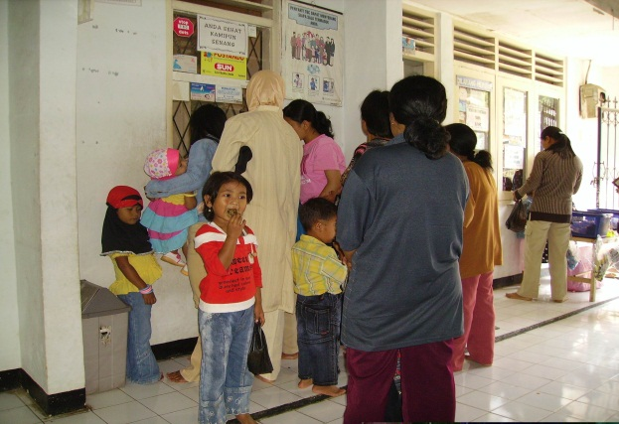
Puskesmas
Pertanggunjawaban Penyelenggaraan
Bertanggung jawab utk sebagian upaya pembangunan ke-sehatan yg dibebankan oleh dinkes kab/kota sesuai ke-mampuannya
Wilayah Kerja
Batasan wilayah tempat pelaksanaan tugas & fungsinya, ditetapkan oleh dinkes kab/kota. Biasanya 1 kecamatan; bila 1 kecamatan ada 2 Puskesmas/lebih tanggung jawab dibagi antar Puskesmas dgn memperhatikan keutuhan konsep wilayah (Desa/kelurahan atau RW).

Slide 20
Puskesmas
Fungsi
Pusat penggerak pembangunan berwawasan kesehatan
Pusat pemberdayaan masyarakat
Pusat pelayanan kesehatan strata pertama, meliputi :
  Pelayanan kesehatan perorangan (private goods)
  Pelayanan kesehatan masyarakat (public goods)

Slide 21
Puskesmas
TATA KERJA
Bupati
Dinkes Kab/Kota
RSUD
Camat
Puskesmas
BPP
UKBM
Jaringan Pelayanan Puskesmas
Pelayanan Kesehatan Strata Pertama

Slide 22
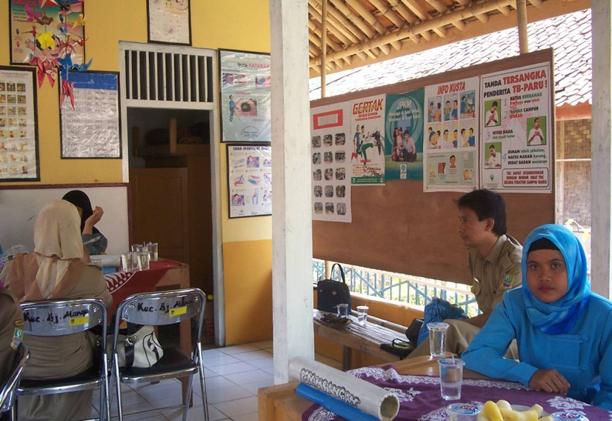
Puskesmas
Upaya Kesehatan Puskesmas
  Upaya Kesehatan Wajib (Basic Six Depkes)
  - Promosi Kesehatan
  - Kesehatan Lingkungan
  - KIA – KB
  - Perbaikan Gizi Masyarakat
  - P2M
  - Pengobatan
  Upaya Kesehatan Pengembangan
  - UKS - Kesehatan Kerja
  - Olah Raga - Gigi Mulut
  - Perkesmas - Jiwa
  - Usila - Battra
  Berdasarkan permasalahan &
  kemampuan yg ada
Komitmen nasional – global
Memiliki daya ungkit tinggi

Slide 23
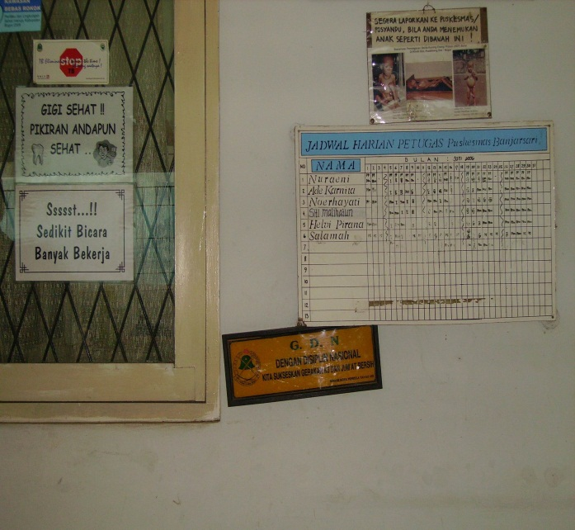
Puskesmas
Azas Penyelenggaraan
  Azas Pertanggungjawaban Wilayah
  Azas Pemberdayaan Masyarakat
  Azas Keterpaduan
    Lintas Program
    Memadukan penyelenggaraan berbagai upaya ke-sehatan Puskesmas
    Lintas Sektor
    Memadukan berbagai upaya kesehatan Puskesmas dgn sektor terkait tingkat Kecamatan

Slide 24
Kesehatan Ibu dan Anak
Angka Kematian Ibu (248/100.000 kelahiran hidup); Angka Kematian Bayi (20/1.000 kelahiran hidup) → derajat kesehatan Indonesia …………………
50 % persalinan ditolong oleh tenaga dgn kualifikasi tidak memadai
1 dari sepuluh wanita yg telah menikah & tdk ingin hamil, tdk menggunakan kontrasepsi → unwanted pregnancy → unsafe abortion/babby blues
Konferensi Internasional Safe Motherhood 1987: Kematian Ibu merupakan masalah kesehatan di dunia, 99% kematian ibu di negara berkembang.
Tantangan Global : Millennium Development Goals (MDG’s)

Slide 25
Kesehatan Ibu dan Anak
Fakta :
± 5 juta ibu melahirkan di Indonesia setiap tahunnya
Angka Kematian ibu : 248/100.000 kelahiran hidup → Thailand = 129; Malaysia = 39; Singapura = 6
Setiap jam 2 ibu meninggal di Indonesia
SKRT 2001, Tiga Penyebab Utama Kematian Ibu di Indonesia :
Pendarahan (28 %); Eklampsia (24 %); Infeksi (11 %)
Badan Kesehatan Dunia (WHO) 1999: Memprakarsai Program Making Pregnancy Safer (MPS) Kehamilan yang Aman, untuk mendukung usaha ↓ Angka Kematian Ibu (AKI). MPS adalah komponen dari Safe Motherhood

Slide 26
Kesehatan Ibu dan Anak
Fakta :
± 5 juta bayi lahir di Indonesia setiap tahunnya
Angka Kematian Bayi baru lahir : 20/1.000 kelahiran hidup → Filipina = 18; Sri Langka = 11; Singapura = 1
Angka Kematian Bayi Baru Lahir menduduki peringkat IV tertinggi di Asean
Setiap jam ada 10 bayi baru lahir meninggal di Indonesia
SKRT 2001, Tiga Penyebab Utama Kematian Bayi Baru Lahir di Indonesia :
BBLR (29 %); Asfiksia (27 %); Tetanus Neonatorum (10 %)

Slide 27
Kesehatan Ibu dan Anak
Fakta :
Angka Kematian Balita : 46/1.000 kelahiran hidup → Filipina = 36; Malaysia = 7; Singapura = 3
Setiap jam ada 24 balita meninggal di Indonesia
SDKI 2003, Penyebab Utama Kematian Balita di Indonesia : Diare (19%); ISPA (19%); Campak (7%); Malaria (5 %); Komplikasi perinatal (18 %); lain-lain (32 %)
Lebih dari separuh (54%) dari seluruh kematian balita berkaitan dgn gizi kurang/buruk
Isu : Kekerasan pada anak

Slide 28
Kesehatan Ibu dan Anak
Sebagian besar kematian ibu dpt dicegah bila ditangani dgn tepat & cepat oleh tenaga terampil didukung fasilitas memadai
Penyebab Kematian | Intervensi terbukti | Penurunan Kematian
Pendarahan | Pelayanan Persalinan Darurat | 40 %
Infeksi | Pengobatan | 13 %
Eklampsia | Magnesium sulfat | 7 %
Partus Lama | Tenaga Kesehatan Terlatih | 10 %
Millennium Project Task Force on Child Health and Maternal Health, Lancet 2005

Slide 29
Kesehatan Ibu dan Anak
Sebagian besar (80 - 90%) kematian bayi dpt dicegah dgn teknologi sederhana yg tersedia di tingkat Puskesmas & jaringannya
Penyebab Kematian | Intervensi terbukti | Penurunan Kematian
BBLR | Status Gizi/Kehangatan | 20 - 40 %
Asfiksia | Tenaga Kesehatan Terlatih Resusitasi | 20 - 30 % 5 – 20 %
Tetanus/Infeksi | Penanganan Kasus (masyarakat) Penanganan Darurat Neonatus (RS) | 10 - 35 % 10 – 30 %
Millennium Project Task Force on Child Health and Maternal Health, Lancet 2005
Faktor Predisposisi Utama Kematian Ibu & Bayi : Pendidikan, budaya, kemiskinan, geografi, dsb

Slide 30
Kesehatan Ibu dan Anak
Upaya KIA-Puskesmas
Upaya kesehatan primer yg menyangkut pelayanan dan pemeliharaan kesehatan ibu dlm menjalankan fungsi reproduksi yg berkualitas serta upaya kelangsungan hidup, perkembangan dan perlindungan bayi, anak di bawah lima tahun (balita) dan anak usia prasekolah dlm proses tumbuh kembang.
Termasuk di dalamnya pendidikan kesehatan pd masyarakat, pemuka masyarakat, dukun bayi, pembinaan kesehatan anak.

Slide 31
Kesehatan Ibu dan Anak
Bentuk Pelayanan Upaya KIA-Puskesmas :
  Pelayanan Kesehatan/asuhan kebidanan di wilayah kerja Puskesmas
  Pelayanan Kesehatan bagi bayi, balita & anak prasekolah
Sasaran Upaya KIA-Puskesmas :
ibu, bayi, balita, anak usia prasekolah & keluarga yg tinggal & berada di wilayah kerja Puskesmas serta yg berkunjung ke Puskesmas

Slide 32
Kesehatan Ibu dan Anak
Upaya KB-Pukesmas
Upaya kesehatan primer yg menyangkut pelayanan & pemeliharaan kesehatan pasangan usia subur dlm menjalankan fungsi reproduksi yg berkualitas
Prioritas pelayanan utk meningkatkan derajat kesehatan pasangan usia subur & keluarganya dlm pengaturan kehamilan, baik jumlah & waktu kehamilan serta jarak antar kehamilan guna menurunkan angka kelahiran nasional
Sasaran Upaya KB-Puskesmas
  Pasangan usia subur (PUS)
  Calon pasangan usia subur
  PUS dgn wanita yg akan memasuki masa menopause
  Keluarga yg tinggal & berada di wilayah kerja Puskesmas
  Wanita Usia Subur yg datang pd pelayanan rawat jalan Puskesmas yg dlm fase intervensi pelayanan KB

Slide 33
Kesehatan Ibu dan Anak
SAFE MOTHERHOOD
Suatu upaya untuk menurunkan tingkat kematian dan kesakitan ibu bersalin yang dilaksanakan melalui 4 kegiatan utama :
  Peningkatan status wanita
  Program keluarga berencana
  Pelayanan bagi ibu hamil, melahirkan dan masa nifas
  Pelayanan rujukan bagi ibu hamil resiko tinggi
Tujuan & Sasaran Safe Motherhood
Menurunkan angka kematian ibu sebesar 75 % pada tahun 2015 dari AKI tahun 1990
Menurunkan AKB menjadi kurang dari 35 per 1000 kelahiran hidup pada tahun 2015

Slide 34
Kesehatan Ibu dan Anak
Tujuan & Sasaran Safe Motherhood
Menurunkan status anemia gizi (Hb < 8gr) pada ibu hamil menjadi 20% dan anemia pada wanita usia subur menjadi 15 %
Menurunkan angka kehamilan yang tidak diinginkan dari 17,1 % menjadi 11 %
Tujuan akhir program safe motherhood adlh peningkatan kesejahteraan wanita ibu hamil, bersalin, & nifas sehingga dengan menghasilkan peningkatan status sosial dan status kesehatan gizi mereka, sehingga terjadi penurunan tingkat kesakitan dan kematian ibu
Target Proses Safe Motherhood
Meningkatkan cakupan pelayanan antenatal 1 (K1) menjadi 95% termasuk cakupan Fe 1, TT 1.

Slide 35
Kesehatan Ibu dan Anak
Target Proses Safe Motherhood
Meningkatkan cakupan pelayanan antenatal 4x (K4) menjadi 95% tremasuk cakupan Fe 3 dan TT2/TT ulang.
Meningkatkan cakupan persalinan yang ditolong oleh tenaga kesehatan terampil menjadi 85%.
Meningkatkan cakupan pelayanan komplikasi obstetri dan neonatal yang berkualitas, termasuk pelayanan pasca keguguran, menjadi 80% dari jumlah kasus yang diperkirakan.
Meningkatkan dan melaksanakan pelayanan obstetri dan neonatal emergensi dasar (PONED) di sekurang-kurangnya 4 puskesmas dengan tempat tidur di tiap kabupaten/kota.
Meningkatkan dan melaksanakan pelayanan obstetri dan neonatal emergensi komprehensif (PONEK)

Slide 36
Kesehatan Ibu dan Anak
Target Proses Safe MotherHood
Meningkatkan cakupan pelayanan KB pasca persalinan dan pasca keguguran sampai 100%
Meningkatkan anggaran program untuk menunjang kesehatan ibu dan bayi baru lahir.
Memantapkan organisasi seluruh Dinas kab/Kota.
Strategi Safe Motherhood
Untuk mencapai tujuan dan target tersebut diatas telah diidentifikasi 4 strategi utama yang konsisten dalam mencapai “Indonesia Sehat 2010”
  Meningkatkan akses dan cakupan pelayanan kesehatan ibu dan bayi baru lahir berkualitas yang cost efective dan berdasarkan bukti-bukti yang mendukung.

Slide 37
Kesehatan Ibu dan Anak
Strategi Safe Motherhood
  Membangun kemitraan yang efektif melalui kerjasama lintas program, lintas sektor dan mitra lainnya untuk melakukan advokasi guna memaksimalkan sumber daya yang tersedia serta meningkatkan koordinasi perencanaan dan kegiatan MPS.
Mendorong pemberdayaan wanita dan keluarga melalui peningkatan pengetahuan untuk menjamin perilaku sehat dan pemanfaatan pelayanan kesehatan dan BBL.
Mendorong keterlibatan masyarakat dengan menjamin penyediaan dan pemanfaatan pelayanan kesehatan ibu dan bayi baru lahir.

Slide 38
Kerangka Pikir MPS dalam Safe Motherhood
Safe Motherhood
Hak Asasi
Manusia
Pemberdayaan
Perempuan
Sektor
Kesehatan
Pendidikan
Pembangunan
Ekonomi
M P S
Akses terhadap pelayanan oleh tenaga kesehatan terampil
Akses terhadap pelayanan rujukan, jika terjadi komplikasi
Pencegahan kehamilan yang tidak diinginkan dan penanganan komplikasi keguguran
strategi
Meningkatkan cakupan & Kualitas dari Pelayanan Kesehatan Maternal
Meningkatkan hubunan antar program/sektor, kolaborasi NGO
Memajukan Pemberdayaan Ibu & Keluarga
Memajukan Pemberdaya-an Masyarakat

Slide 39
Promosi Kesehatan di Puskesmas
Penyuluhan Kesehatan
Penyuluhan kesehatan adalah gabungan berbagai kegiatan & kesempatan yg berlandaskan prinsip2 belajar utk men-capai suatu keadaan, dimana individu, kelompok atau ma-syarakat scr keseluruhan ingin hidup sehat, tahu bagai-mana caranya dan melakukan apa yg bisa dilakukan scr perorangan maupun scr kelompok & meminta pertolongan bila perlu.
Tujuan
Tercapainya perubahan perilaku individu, keluarga & masyarakat dlm membina & memelihara perilaku sehat & lingkungan sehat, serta berperan aktif dlm upaya mewu-judkan derajat kesehatan yg optimal

Slide 40
Promosi Kesehatan di Puskesmas
Sasaran
  Sasaran Jangkauan Penyuluhan
  a. Kelompok umum
  b. Kelompok khusus
    masyarakat daerah terpencil/terasing
    masyarakat daerah pemukiman baru (transmi gran/perbatasan)
    masyarakat korban bencana/masalah kesehatan (KLB)
    masyarakat kelompok rentan (bumil, manula)
    masyarakat yang berada di berbagai institusi (rumah sakit, posyandu)

Slide 41
Promosi Kesehatan di Puskesmas
- masyarakat yg mempunyai pengaruh dlm proses pengambilan keputusan (pemuka agama/KK)
- kelompok² yg mempunyai potensi dlm kegiatan penyuluhan (PKK, Karang Taruna)
2. Sasaran Hasil Penyuluhan
Sasaran tsb di atas yg telah mengalami perubahan pengetahuan, sikap dan perilaku, dikaitkan dgn sasaran program.
Strategi
Penyuluhan Kesmas di Puskesmas
Kegiatan penyuluhan yg ditampilkan di institusi ber- sangkutan (Puskesmas, Pustu, Praktek dokter)

Slide 42
Promosi Kesehatan di Puskesmas
2. Penyuluhan Kesmas di luar gedung Puskesmas
  Pertemuan tingkat kecamatan
  Pertemuan tingkat desa
  Community Self Survey
Program Perilaku Hidup Bersih & Sehat (PHBS)
Upaya memberikan pengalaman belajar/menciptakan kondisi bagi perorangan, keluarga, kelompok & masyarakat, dgn membuka jalur komunikasi, memberikan informasi & melakukan edukasi, utk meningkatkan pengetahuan, sikap & perilaku, melalui pendekatan pimpinan (Advocacy), bina suasana (Social Support) & pemberdayaan masyarakat (Empowerment).

Slide 43
Program Pencegahan & Pemberantasan Penyakit Menular di Puskesmas
Meliputi :
1. Kuratif
2. Pemutusan Rantai Penularan
3. Promosi Kesehatan & Surveillance
Penyakit Menular Potensial Mewabah
Diare
Demam Berdarah Dengue
Malaria
Filariasis

Slide 44
Program Pencegahan & Pemberantasan Penyakit Menular di Puskesmas
Penyakit Menular Endemik Tinggi
Tuberkulosis Paru
Lepra/Kusta/Morbus Hansen
Patek/Frambusia/
yaws
Rabies
Anthrax
Penyakit Menular Penting Lain
I. Penyakit Menular Seksual
Sifilis/Raja Singa
Gonorhoe/Kencing Nanah
HIV/AIDS
II. Penyakit Menular Lain
Hepatitis
ISPA

Slide 45

Program Pencegahan & Pemberantasan Penyakit Menular di Puskesmas
Monitoring Cakupan Imunisasi
Tindakan utk memberikan kekebalan aktif buatan dgn cara memasukkan antigen (vaksin) kedalam tubuh host (manusia)
Tujuan
  Memberikan kekebalan pd bayi, anak, ibu hamil dan wanita subur
Sasaran
  Bayi (0 – 11 bulan 22 hari)
  Ibu Hamil
  Anak Kelas I, II dan III SD/MI
  Calon Pengantin Wanita
  Wanita Usia Subur

Slide 46
Program Kesehatan Lingkungan di Puskesmas
TUJUAN UMUM
Terwujudnya kualitas lingkungan yg lebih sehat agar dapat melindungi masyarakat dari segala kemungkinan resiko kejadian yg dapat menimbulkan gangguan & atau bahaya kesehatan menuju derajat kesehatan keluarga & masyarakat yang lebih baik
TUJUAN KHUSUS
  Meningkatkan mutu lingkungan
  Terwujudnya pemberdayaan masyarakat
  Terlaksananya peraturan perundangan penyehatan ling-
  kungan dan pemukiman
  Terselenggaranya pendidikan kesehatan
  Terlaksananya pengawasan lingkungan scr teratur

Slide 47
Program Kesehatan Lingkungan di Puskesmas
KEGIATAN
Penyehatan Air
Penyehatan Makanan & Minuman
Pengawasan Pembuangan Kotoran Manusia
Pengawasan & Pembuangan Sampah & Limbah
Penyehatan Pemukiman
Pengawasan Sanitasi Tempat-Tempat Umum
Pengamanan Lingkungan akibat Pencemaran Industri
Pengamanan Pestisida
Klinik Sanitasi

Slide 48
Program Kesehatan Lingkungan di Puskesmas
SASARAN
Daerah dgn endemis penyakit perut & kecacingan, angka penyakit diare tinggi; penyakit² bersumber sampah
Daerah berpenghasilan rendah, berpenduduk padat & kumuh, cakupan sanitasi dasar yg rendah
Daerah pariwisata; tempat Pengelolaan Makanan; transportasi; sarana Ibadah; sarana perdagangan; sarana perawatan/pemeliharaan; sarana sosial
Daerah² dgn angka kepemilikan & pemanfaatan jamban yg memenuhi syarat kesehatan masih kurang

Slide 49
Program Kesehatan Lingkungan di Puskesmas
SASARAN
Keluarga & masyarakat di daerah yg angka kepadatan penduduknya tinggi serta produksi sampahnya cukup banyak; masyarakat dgn penyakit yg berhubungan dgn penyakit lingkungan
Daerah yg mempunyai resiko thd penularan penyakit diare, TBC Paru, ISPA, DBD, & Filariasis
Daerah pemukiman baru; resiko tinggi thd pencemaran; tempat pengelolaan pestisida; daerah industri; pertanian
Daerah terpencil & daerah perbatasan; masyarakat terasing & rawan bencana; rawan air bersih

Slide 50
PROGRAM GIZI DI PUSKESMAS
Upaya Peningkatan Gizi Masyarakat : kegiatan utk mengupayakan peningkatan status gizi masyarakat dgn pengelolaan terkoordinasi dari berbagai profesi kesehatan (tenaga pengelola gizi) serta dukungan peran serta aktif masyarakat
Kegiatan :
  Upaya Perbaikan Gizi Keluarga (UPGK) : kegiatan masyarakat utk melembagakan upaya peningkatan gizi dlm tiap keluarga di Indonesia, bersifat lintas sektor yg dilaksanakan oleh kesehatan, pertanian, BKKBN, agama dalam negeri, PKK, dan sebagainya
  Upaya Perbaikan Gizi Institusi (UPGI) : mendorong berbagai institusi pemerintah dan swasta agar memberikan perhatian lebih besar dlm peningkatan status gizi warganya

Slide 51
PROGRAM GIZI DI PUSKESMAS
Kegiatan :
  Upaya Penanggulangan Kelainan Gizi :
  Pencegahan & penanggulangan Gaky
  Pencegahan & penanggulangan Anemia Gizi Besi
  Pencegahan & penanggulangan KEP & KEK
  Pencegahan & penanggulangan kekurangan vitamin A
  Pencegahan & penanggulangan masalah kekurangan gizi mikro lainnya
  Pencegahan & penanggulangan masalah gizi lebih
  Sistem Kewaspadaan Pangan & Gizi : rangkaian kegiatan pengamatan situasi pangan & gizi yg hasilnya digunakan utk penentuan kebijakan, perencanaan, pemantauan serta evaluasi program di bidang pangan & gizi

Slide 52
PROGRAM GIZI DI PUSKESMAS
Sasaran
  Bayi, balita, anak prasekolah & anak usia sekolah
  Wanita Usia Subur (termasuk calon pengantin), bumil, nifas, buteki dan usila
  Semua penduduk daerah rawan gizi
  Semua anak & dewasa yg mempunyai masalah gizi
  Pekerja berpenghasilan rendah/miskin

